Slide 1
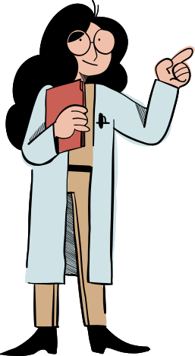
CHÀO MỪNG CÁC EM ĐẾN VỚI BÀI HỌC NGÀY HÔM NAY!

Slide 2
Trò chơi
“Nhiệm vụ bí mật”
GV viết nhiệm vụ vào tờ giấy hoặc phong bì (bí mật)
HS nhặt ngẫu nhiên phong bì ghi nhiệm vụ bí mật có thể trả lời hoặc mời một vài bạn khác trả lời

Slide 3
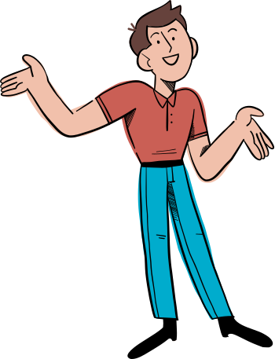
BÀI 98: ÔN TẬP VỀ MỘT SỐ YẾU TỐ THỐNG KÊ VÀ XÁC SUẤT

Slide 4
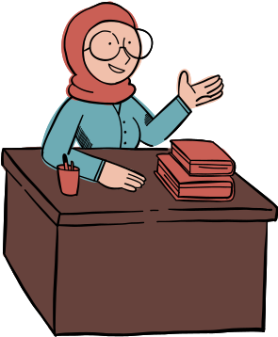
NỘI DUNG BÀI HỌC
1. Luyện tập
2. Vận dụng

Slide 5
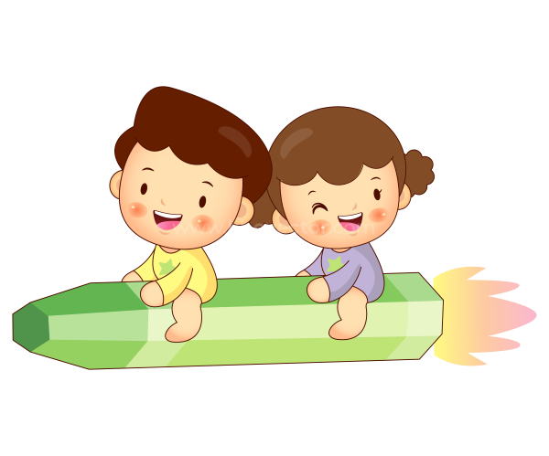
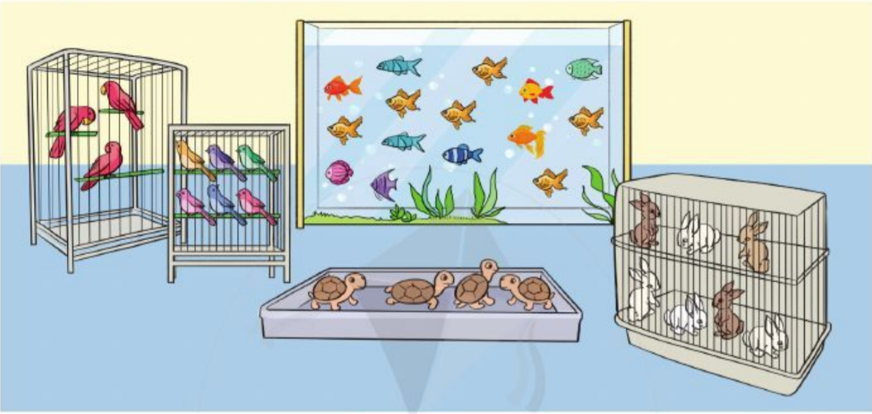
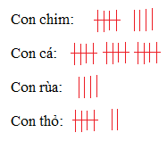
LUYỆN TẬP
Bài 1. Xem tranh rồi kiểm đếm số lượng từng loại con vật và ghi lại kết quả (theo mẫu):

Slide 6
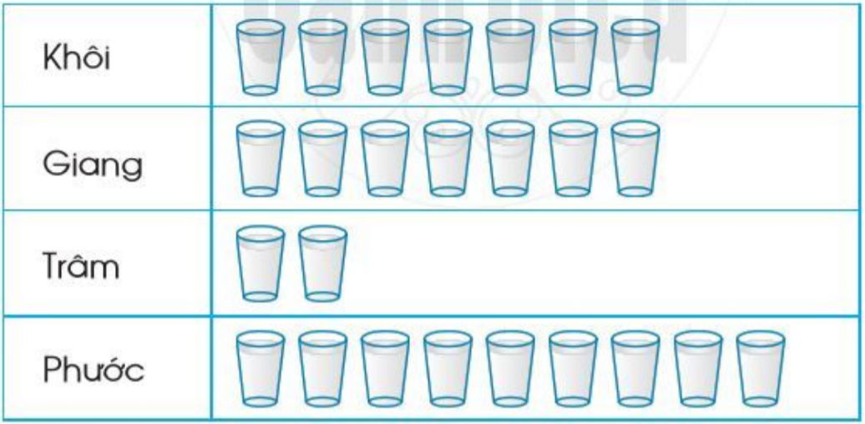
LUYỆN TẬP
Bài 2. Quan sát biểu đồ tranh sau:
c) Bạn nào uống nhiều nước nhất? Bạn nào uống ít nước nhất?
Số cốc nước uống trong một ngày
a) Biểu đồ tranh trên cho ta biết điều gì?
b) Bạn Khôi uống mấy cốc nước trong một ngày?
Bạn Phước uống nhiều nước nhất.
Bạn Trâm uống ít nước nhất
Số cốc nước uống trong một ngày của các bạn Khôi, Giang, Trâm, Phước
7 cốc nước

Slide 7
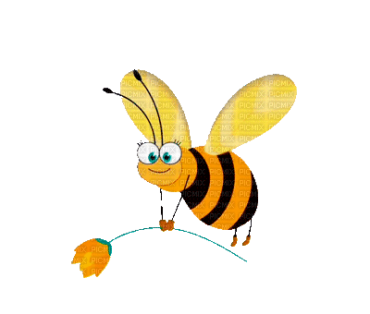
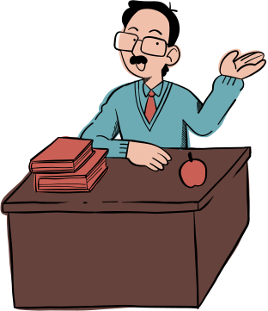
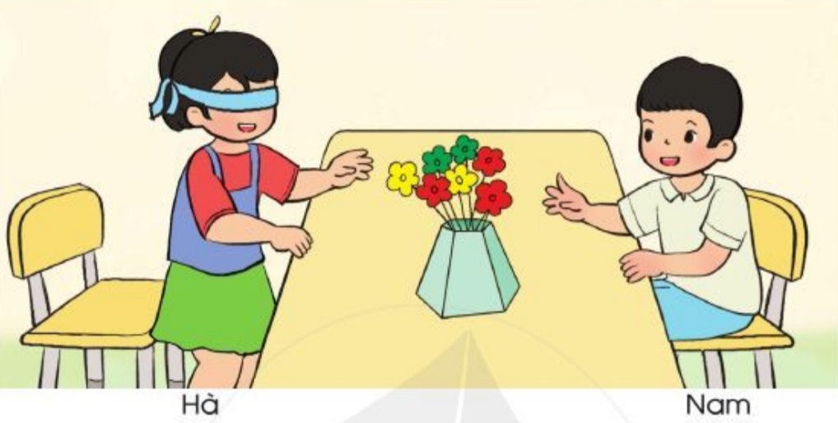
LUYỆN TẬP
Bài 3. Hà và Nam chơi trò chơi “ Bịt mắt chọn hoa”
Chọn chữ cái đặt trước câu mô tả đúng khả năng xảy ra của một lần chơi:
A. Hà có thể chọn được bông hoa màu vàng
B. Hà không thể chọn được bông hoa màu vàng
C. Hà chắc chắn chọn được bông hoa màu vàng
Hà
Nam

Slide 8
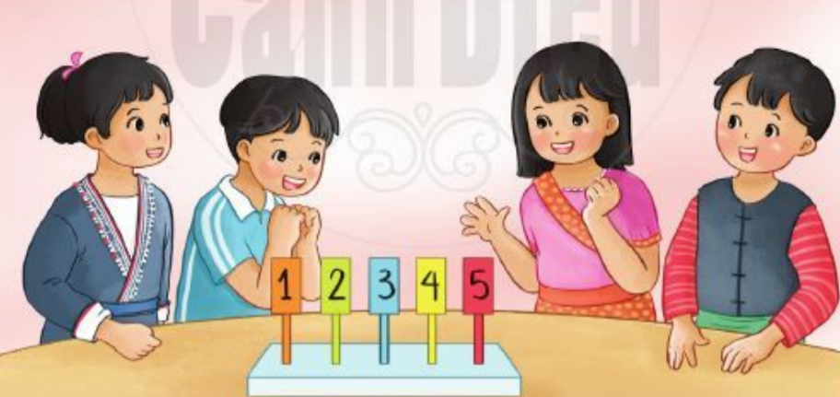
VẬN DỤNG
Bài 4. Có 5 thẻ ghi các số 1, 2, 3, 4, 5. Hãy rút ra một thẻ và dọc số ghi trên thẻ đó
Sử dụng các từ “chắc chắn", “có thể”, “không thể” để mô tả dùng khả năng xảy ra của một lần rút thẻ
a) Thẻ được rút ra là thẻ ghi số 0.
c) Thẻ được rút ra là thẻ ghi một số bé hơn 10
“Không thể” vì không có thẻ số 0
“Chắc chắn” vì tất cả các thẻ đều bé hơn 10
b) Thẻ được rút ra là thẻ ghi số 1.
“Có thể” vì có 1 thẻ số 1

Slide 9
HƯỚNG DẪN VỀ NHÀ
Hoàn thành vở bài tập
Chuẩn bị bài mới

Slide 10
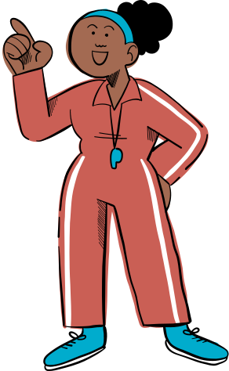
Hẹn gặp lại các con vào tiết học sau!

